Slide 1





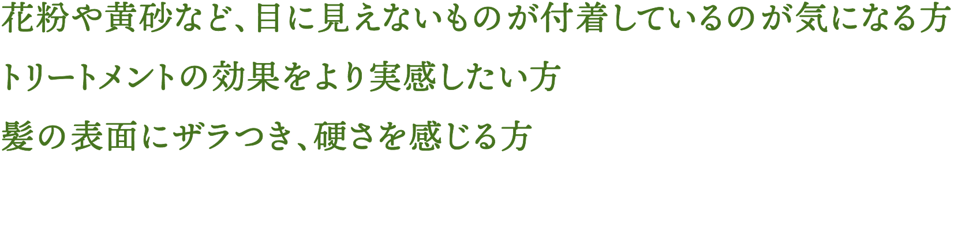
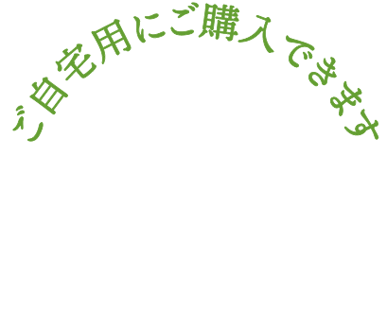


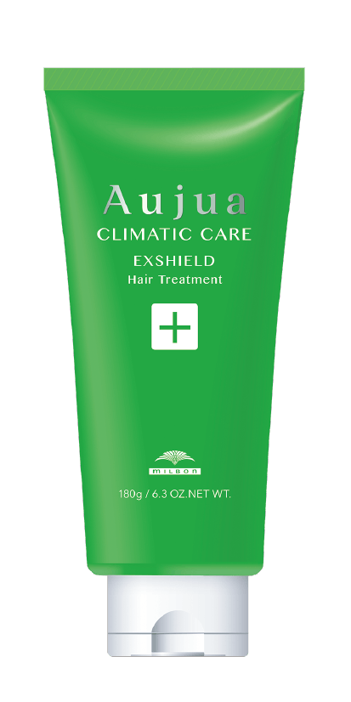

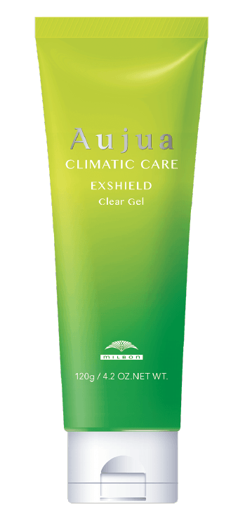
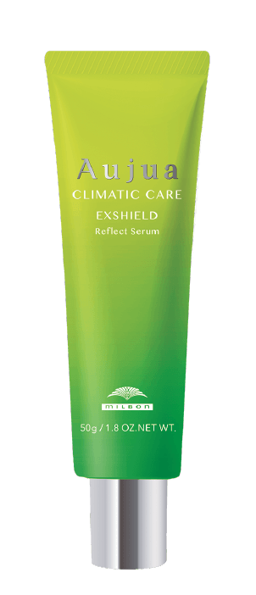
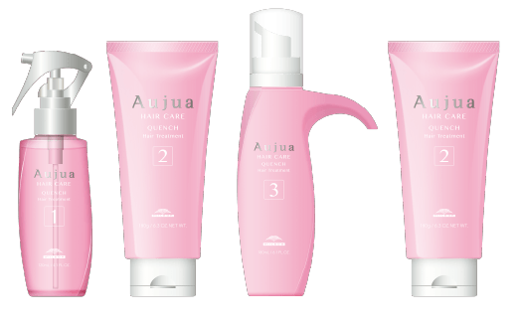
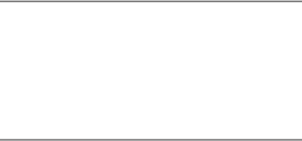
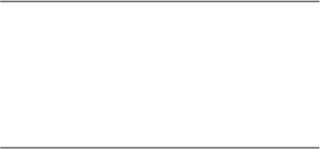


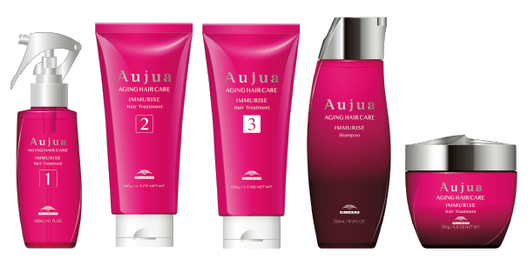










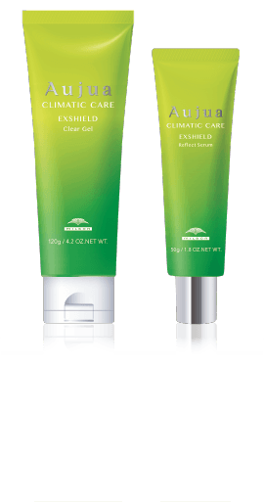
微粒子汚れ＊をケアする
クリアジェル
120g 2,640円（税込）
リフレクトセラム
50g 2,860円(税込)
微粒子汚れを除去
キューティクルを
コーティングして補強
微粒子汚れの付着抑制
AujuaサロンTR＋1,500～2,000円
＋5～10分
クリアジェル とリフレクトセラムは
ご自宅でのケアにも
おすすめです
＊大気中に浮遊するちり・ほこり・花粉などが髪に付着すること

Slide 2
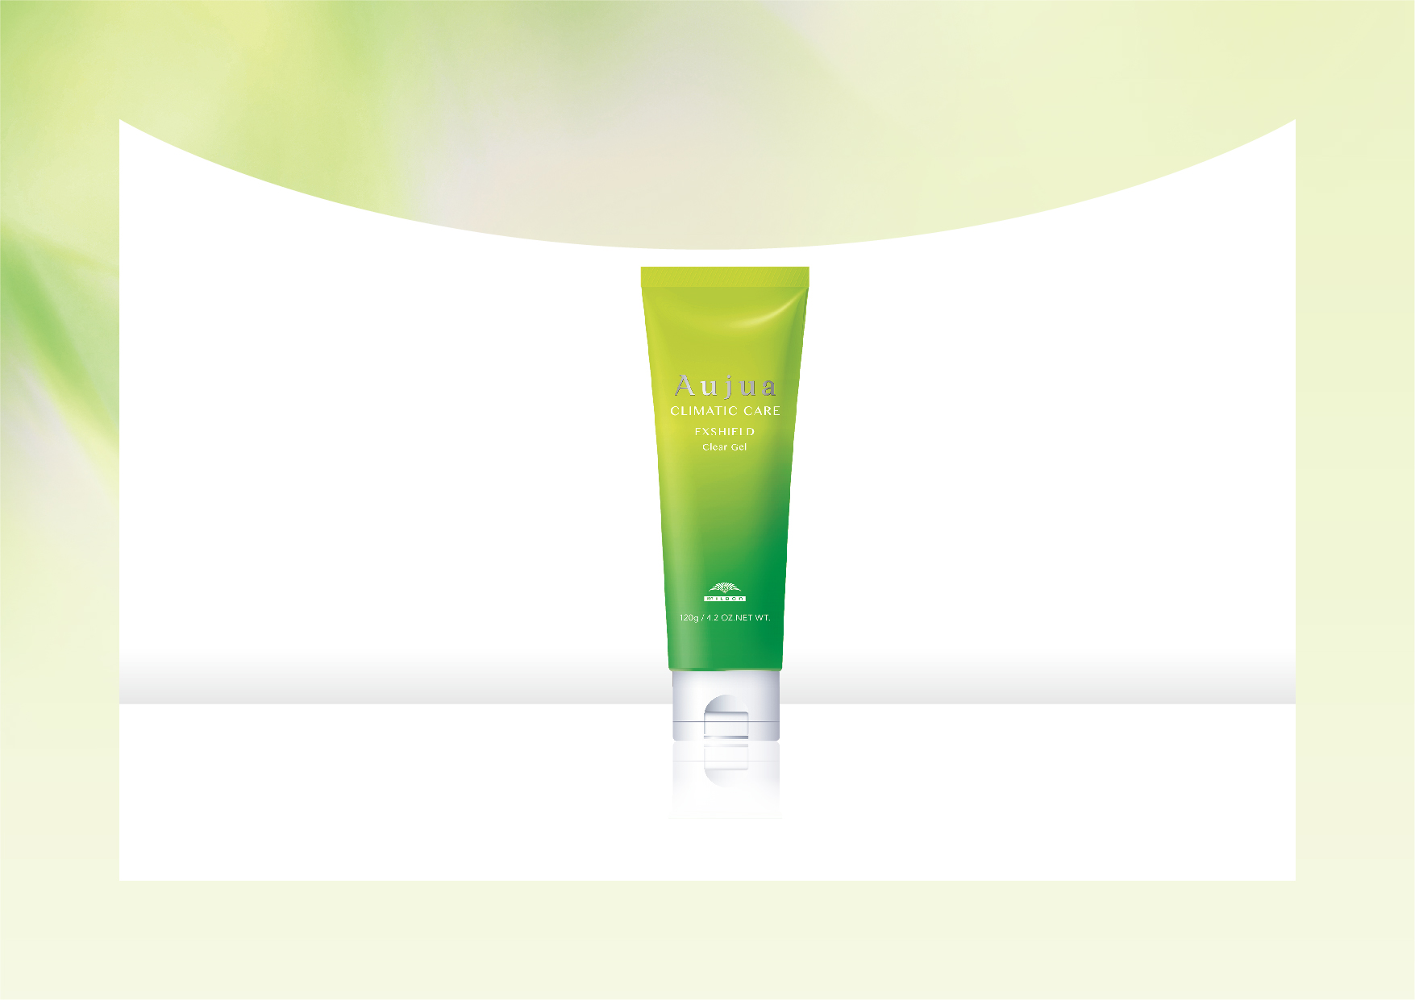





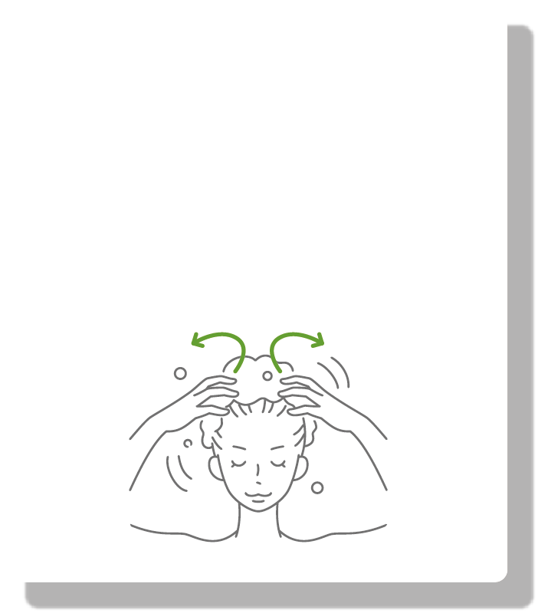
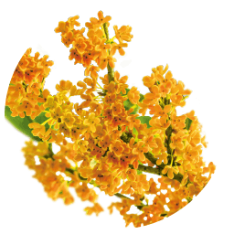
微粒子汚れ*
の除去
髪に花粉がついてる気がする
シャンプーの泡立ちが悪い
夕方髪がごわつく
クリアジェル
120g 2,640円（税込)
香りは「金木犀」
をイメージ
使い方は簡単
１ よく濡らした髪全体に
塗布して
２ 流さず重ねて
シャンプーするだけ
※写真はイメージです
＊大気中に浮遊するちり・ほこり・花粉などが髪に付着すること
※詳細はスタッフまでお問い合わせください

Slide 3
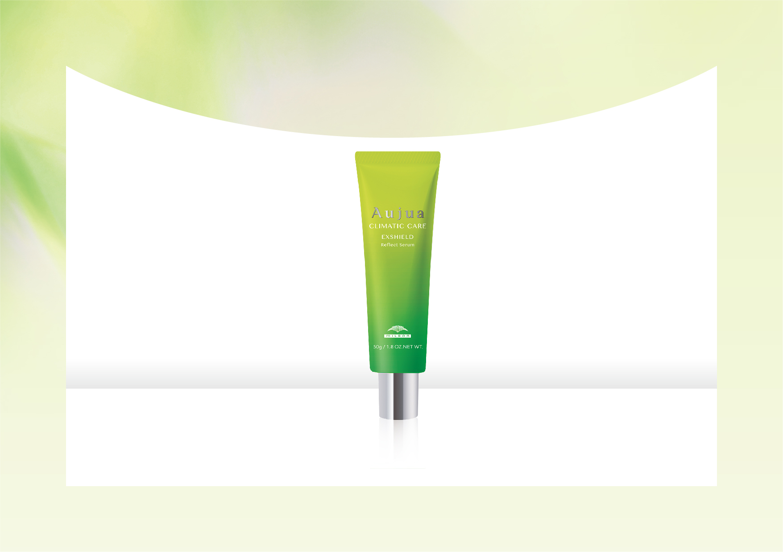











微粒子汚れ*
の付着抑制
髪に花粉がつくのが気になる
ツヤを出したいけど、オイルで重くなるのは嫌
洗い流さないトリートメントだけだと 物足りない
スタイリング剤はつけたくない
リフレクトセラム
50g 2,860円(税込)
きんもくせい
香りは「金木犀」
をイメージ
微粒子汚れが付着しにくくなる
オイルのようなべたつき感がない
※写真はイメージです
＊大気中に浮遊するちり・ほこり・花粉などが髪に付着すること
日中まで続くツヤ感
※詳細はスタッフまでお問い合わせください

